Slide 1





CHÀO MỪNG CÁC CON ĐẾN VỚI
TIẾT TOÁN

Slide 2

Khởi động

Slide 3

30 GIÂY THỬ TÀI
Phép tính nào có kết quả bé nhất?
705 – 183
848 – 325
515 – 200

Slide 4




BÀI 62: PHÉP TRỪ (có nhớ)
TRONG PHẠM VI 1 000
Trang 94
(Tiết 3)

Slide 5
01
YÊU CẦU CẦN ĐẠT
03
02
Ôn tập, củng cố kiến thức về phép trừ (có nhớ) trong phạm vi 1000.
Vận dụng vào giải các bài toán thực tế.
Ôn tập về tính nhẩm các số tròn trăm và tính toán trường hợp có hai dấu phép tính.

Slide 7
1
Tính (theo mẫu).
Mẫu: 800 + 200 = 1 000
1 000 – 200 = 800
1 000 – 800 = 200
a) 300 + 700 = 1 000
1000 – 300 = 700
1000 – 700 = 300
b) 400 + 600 = 1 000
1000 – 400 = 600
1000 – 600 = 400

Slide 8
2
Số?
231
?
?
+ 263
– 175
319
494
362
– 171
+ 90
?
191
?
281

Slide 9


3
Kết thúc Đại hội Thể thao Đông Nam Á lần thứ 30, Đoàn Thể thao Việt Nam giành được 288 huy chương gồm Vàng, Bạc và Đồng. Trong đó có 190 huy chương Bạc và Đồng. Hỏi Đoàn Thể thao Việt Nam giành được bao nhiêu huy chương Vàng?
Tóm tắt:
Tất cả : 288 huy chương.
Bạc và Đồng : 190 huy chương
Vàng : … huy chương?
Notes:
Để HS dễ hình dung, Gv có thể HD HS tách số HC bạc và đồng ra 1 bên thì sẽ còn lại HC vàng. Đồng nghĩa với việc mình lấy tất cả số HC từ đi số HCB và HCĐ. Khi dạy em hay làm vậy ạ.

Slide 10

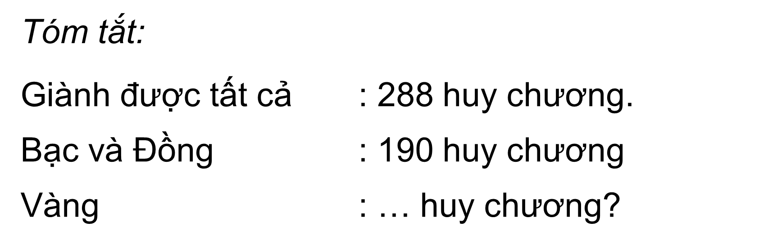

Bài 3:
Bài giải
Đoàn Thể thao Việt Nam giành được số huy
đ
chương Vàng là:
đ
288 – 190 = 98 (huy εưΩg)
đ
Đáp số: 98 huy εưΩg Vàng
Notes:
GV nói thêm về nền thể thoa nước nhà trên trường quốc tế ngày càng nâng cao, đội ngũ vđv ngày càng chất lượng

Slide 11

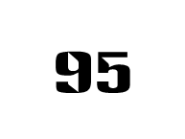

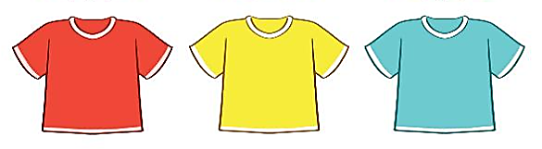
4
Số ghi ở sau mỗi chiếc áo là kết quả của một phép tính. Biết rằng áo màu đỏ ghi số lớn nhất, áo màu vàng ghi số bé nhất. Tìm số ghi ở sau mỗi chiếc áo.
231 – 125
425 – 330
526 – 400
Notes:
Click vào số để nó di chuyển về áo ạ

Slide 12
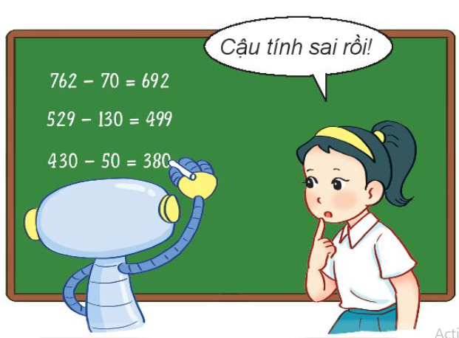
Em hãy giúp Rô-bốt tìm phép tính sai trong bức tranh rồi sửa lại cho đúng nhé!
5
đ
762 – 70 =
529 – 130 =
430 – 50 =
S
399
692
399
đ
380
Notes:
Click vào các số để ra đáp án ngẫu nhiên

Slide 13
01
YÊU CẦU CẦN ĐẠT
03
02
Ôn tập, củng cố kiến thức về phép trừ (có nhớ) trong phạm vi 1000.
Vận dụng vào giải các bài toán thực tế.
Ôn tập về tính nhẩm các số tròn trăm và tính toán trường hợp có hai dấu phép tính.

Slide 14


TẠM BIỆT CÁC CON!

